Slide 1
Docker Engine
Giriş

Slide 2
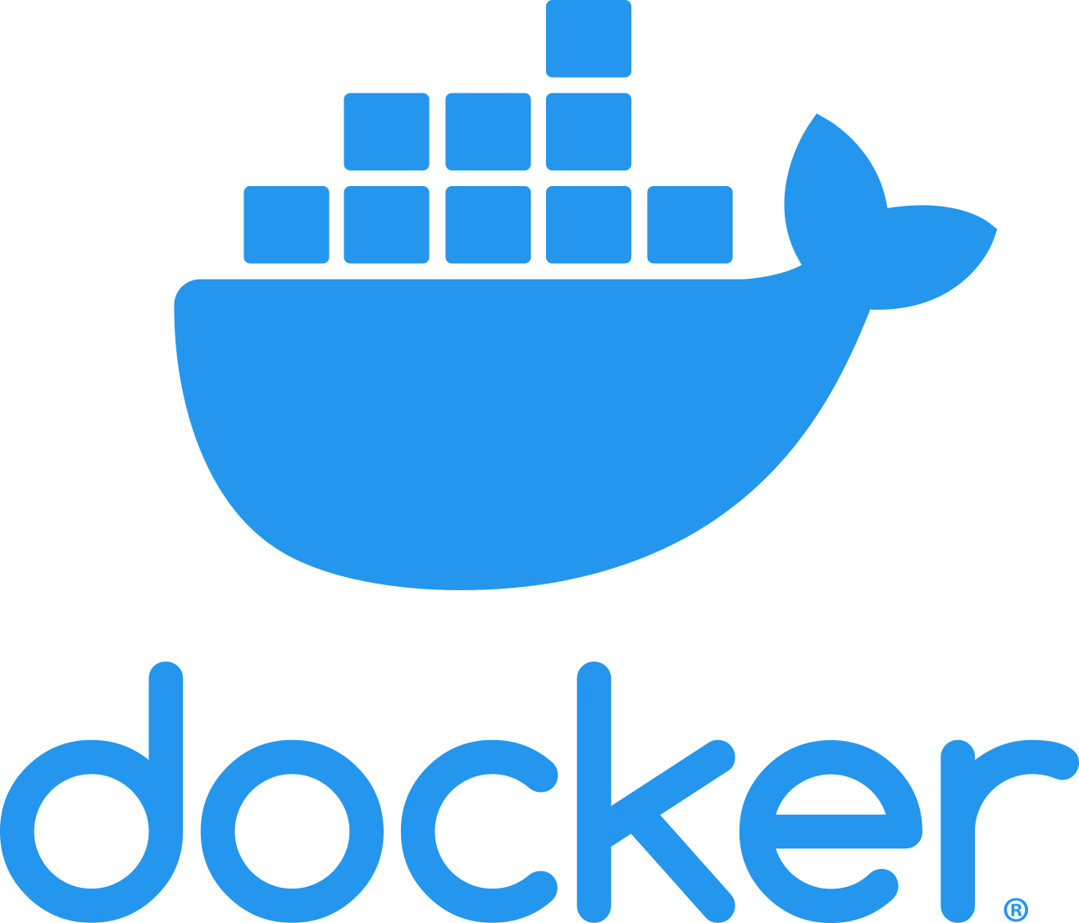

Docker
Docker, uygulama geliştirmek, dağıtmak ve çalıştırmak için oluşturulan açık bir platformdur. Docker, uygulamalarınızı altyapınızdan bağımsız kılmanızı sağlar, böylece yazılım üretim ve dağıtım sürecinizi hızlandırabilirsiniz. Docker ile altyapınızı, uygulamalarınızı yönettiğiniz gibi yönetebilirsiniz. Docker’ın hızlı nakliye, test etme ve kodu dağıtma metodolojilerinden yararlanarak, kod yazma ile üretimde çalıştırma arasındaki gecikmeyi önemli ölçüde azaltabilirsiniz.”

Slide 3
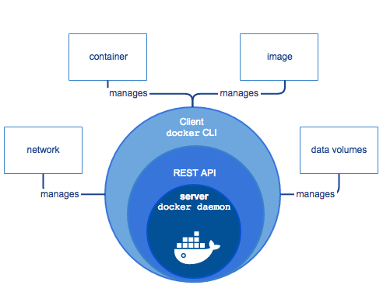
Docker Engine
Docker Daemon
Docker Rest API
Docker CLI

Slide 4
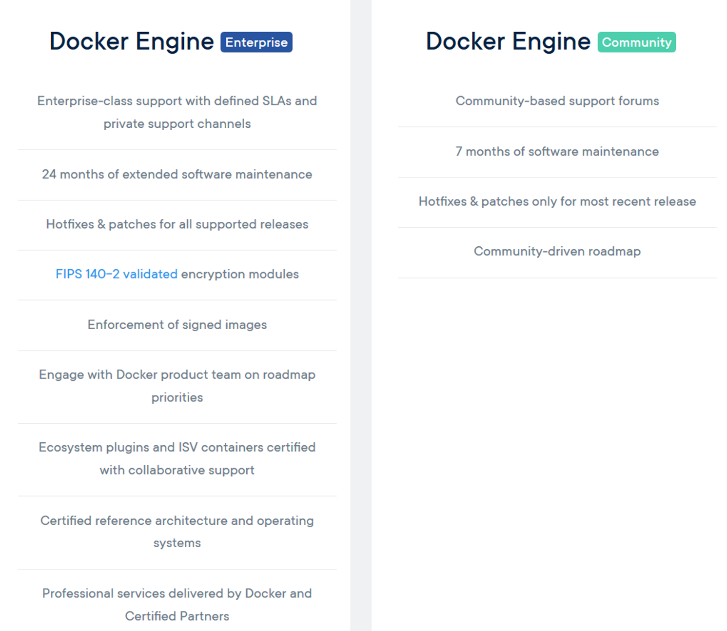
Docker CE – Docker EE

